Slide 1

AIGC CAMP · 08期
从校园到职场
AI时代数学建模人的能力升级
从两次真实参赛经历出发，探索AI时代数模人的核心竞争力
分享小组
AIGC夏令营08期第三小组 · 陈康
2026.08.25 · 成都
Notes:
大家好，我是AIGC夏令营08期第三小组的陈康。今天我想和大家分享的主题是"从校园到职场：AI时代数学建模人的能力升级"。我会从两次真实的数学建模竞赛经历出发，和大家探讨在AI快速发展的今天，学数学建模的同学到底应该升级哪些能力，以及这些能力如何对接未来的AI就业岗位。

Slide 2
01 · 引子
为什么我要关心AI + 建模？
这件事和我的AI求职有什么关系？
47%
核心底层
差异化
AI岗位招聘量同比增长
数学建模=AI应用层底座
数模经验=求职竞争力
2025年AI相关岗位招聘量同比增长47%，是所有行业中增速最快的赛道之一。
从推荐算法到智能体决策，从数据治理到大模型微调，数学建模是AI应用层最核心的底层能力。
当所有人都在学Prompt时，有完整数模项目经验的你，就是AI求职市场上的稀缺人才。
不是"AI会不会取代我"，而是"会用AI的人会不会取代我"
Notes:
在正式开始之前，我想先问大家一个问题：为什么我要关心AI+建模？这件事和我的AI求职有什么关系？我给大家三个数据。第一，2025年AI相关岗位招聘量同比增长47%，是所有行业中增速最快的赛道之一。第二，数学建模是AI应用层最核心的底层能力，从推荐算法到智能体决策，从数据治理到大模型微调，背后都是数学建模。第三，当所有人都在学Prompt时，有完整数模项目经验的你，就是AI求职市场上的稀缺人才。所以今天我想和大家探讨的，不是"AI会不会取代我"，而是"会用AI的人会不会取代我"。

Slide 3
CONTENTS · 目录
今天聊什么？
01
引子
02
经历
03
范式
为什么关心AI+建模？和求职有什么关系？
电工杯vs华数杯：从传统组队到AI协作
AI时代工作流变了：三手+AI协作架构
04
能力
05
就业
06
工具 + 总结
五项核心能力升级 + 真实踩坑案例
AI+建模能做什么岗位？6大方向拆解
MathModelAgent工具介绍 + 成长路线
全程约15分钟 · 每部分都有真实案例和可落地建议
重点关注第5部分——直接对接你的AI求职
Notes:
今天的分享分为六个部分。第一部分是引子，聊聊为什么我们要关心AI+建模，这和我们的求职有什么关系。第二部分是我的两段真实参赛经历，电工杯和华数杯的对比。第三部分是范式变迁，AI时代数学建模的工作流到底变了什么，三手+AI协作架构是怎么运作的。第四部分是核心能力，我总结了五项必须升级的能力，还有真实的踩坑案例。第五部分是大家最关心的就业，AI+建模到底能做什么岗位，我会拆解六个方向。第六部分是工具介绍和总结。全程大约15分钟，建议大家重点关注第五部分，因为它直接对接你的AI求职。

Slide 4
02 · 经历
两段参赛经历：从传统组队到AI协作
电工杯 · 传统组队模式
华数杯 · AI深度协作范式
2026.05 · 第十八届全国大学生电工数学建模竞赛
2026.08 · 第七届华数杯数学建模竞赛
赛题：嵌入式社区养老服务站建设
赛题：VLSI布图规划设计（EDA芯片布局）
三人分工、三天冲刺，靠人力啃下题目。
马尔可夫链预测 · NSGA-II遗传算法 · 非线性定价
全面引入AI协作，建模手+编程手+论文手三手分工。
B*-Tree · 模拟退火 · HPWL · 100+份工作文档
三等奖
范式跃迁实验
团队：陈康 / 唐程骑 / 郑雨露
指导教师：陶明杰 · 成都理工大学
核心技术：B*-Tree数据结构 · 模拟退火优化
数据：GSRC标准布图基准（n100/n200/n300）
关键对比：从"三人拼人力"到"人机协作提效"——这是范式的跃迁
Notes:
我想从两段真实的参赛经历讲起。第一次是今年5月的电工杯，我和唐程骑、郑雨露组队，做的是嵌入式社区养老服务站的建设优化问题，最终获得了三等奖。这是一次非常传统的数模竞赛经历，三人分工、三天冲刺，靠人力啃下题目。第二次是今年8月的华数杯，我们选择了一道EDA领域的硬核芯片布局优化题——VLSI布图规划设计。这次我们做了一个关键实验：全面引入AI协作，建立建模手、编程手、论文手三手分工，每一手都有AI深度参与。这两段经历的对比，让我深刻意识到AI时代数学建模的工作方式正在发生根本性变化——从三人拼人力到人机协作提效，这是范式的跃迁。

Slide 5
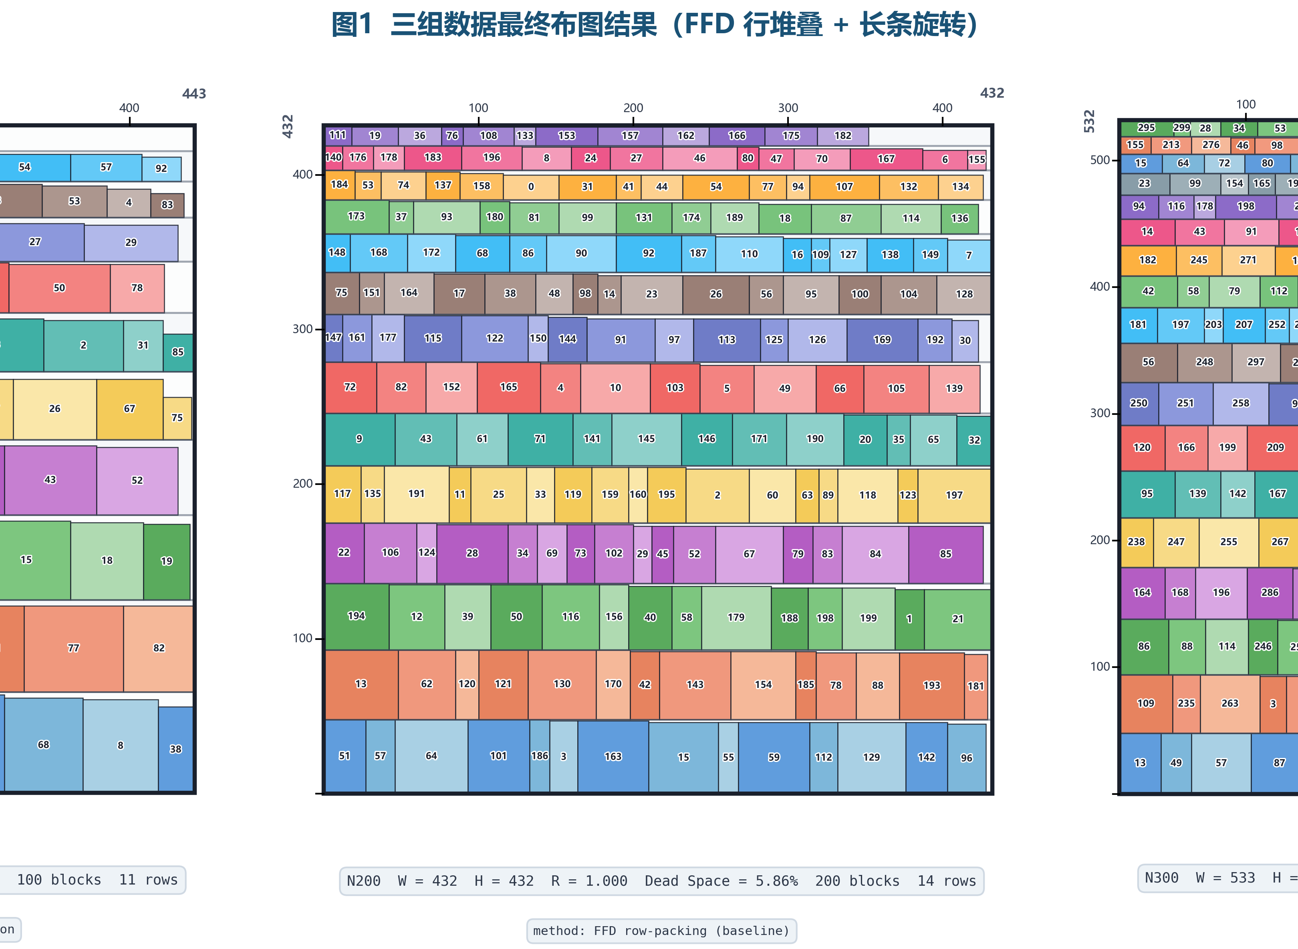
02 · 赛题背景
华数杯B题：VLSI布图规划设计
EDA领域硬核芯片布局优化 · NP-hard组合优化问题
四问层层递进，本质是同一个恒等式 M = A × R
Q1
最小化芯片轮廓面积，面积相同时长宽比趋近1
Q2
固定正方形轮廓（死区15%）内最小化总半周长线长
Q3
求最小死区比例使存在可行布局，更新该轮廓下HPWL
Q4
L/T型模块（拆为2/3个子块）的最小包络面积
核心突破：想清楚三问本质是同一个恒等式M=A·R，这是AI给不出来的洞察。
n100 / n200 / n300 三组芯片最终布图可视化
Notes:
华数杯B题是一道来自EDA领域的硬核芯片布局优化题。给定100到300个矩形硬模块、固定终端和线网连接关系，要求在芯片轮廓内合理摆放模块。四个问题层层递进：Q1最小化面积，Q2固定轮廓内最小化线长，Q3求最小死区比例，Q4处理L/T型模块。数据来自GSRC标准布图基准，这是一个NP-hard的组合优化问题。我们最核心的突破是想清楚三问本质是同一个恒等式M=A×R——面积M等于轮廓面积A乘以利用率R，这个洞察是AI给不出来的。右边是我们最终得到的三组芯片布图可视化结果。

Slide 6
03 · 范式变迁
AI时代，数学建模的工作流变了
环节
传统模式
AI协作模式（华数杯实践）
赛题理解
三人讨论+查文献，耗时半天
AI做背景全量研究报告，2小时完成领域入门
模型设计
建模手凭经验选型，反复试错
AI辅助原理梳理、公式推导，最终决策权在人
代码实现
编程手从零写，调试占60%时间
AI生成核心框架+调试排错，人聚焦逻辑验证
结果验证
跑出结果就写论文，缺乏闭环
建模手理论→编程手独立实现→反馈修正，闭环
论文写作
论文手熬夜赶稿，格式混乱
AI辅助结构化写作、术语统一、配图生成
AI不是"一键出答案"的神器，而是领域加速器、思维陪练、代码副驾
Notes:
从华数杯的实践来看，AI深度改变了数学建模的每一个环节。赛题理解从半天缩短到2小时，模型设计有AI辅助原理梳理，代码实现调试时间大幅减少，结果验证形成了理论到实践再反馈修正的闭环，论文写作也有AI辅助结构化输出。但需要强调的是，AI不是一键出答案的神器，它的真实角色是领域加速器、思维陪练、代码副驾和写作助手。最终的决策权和核心创造力，始终在人手里。

Slide 7
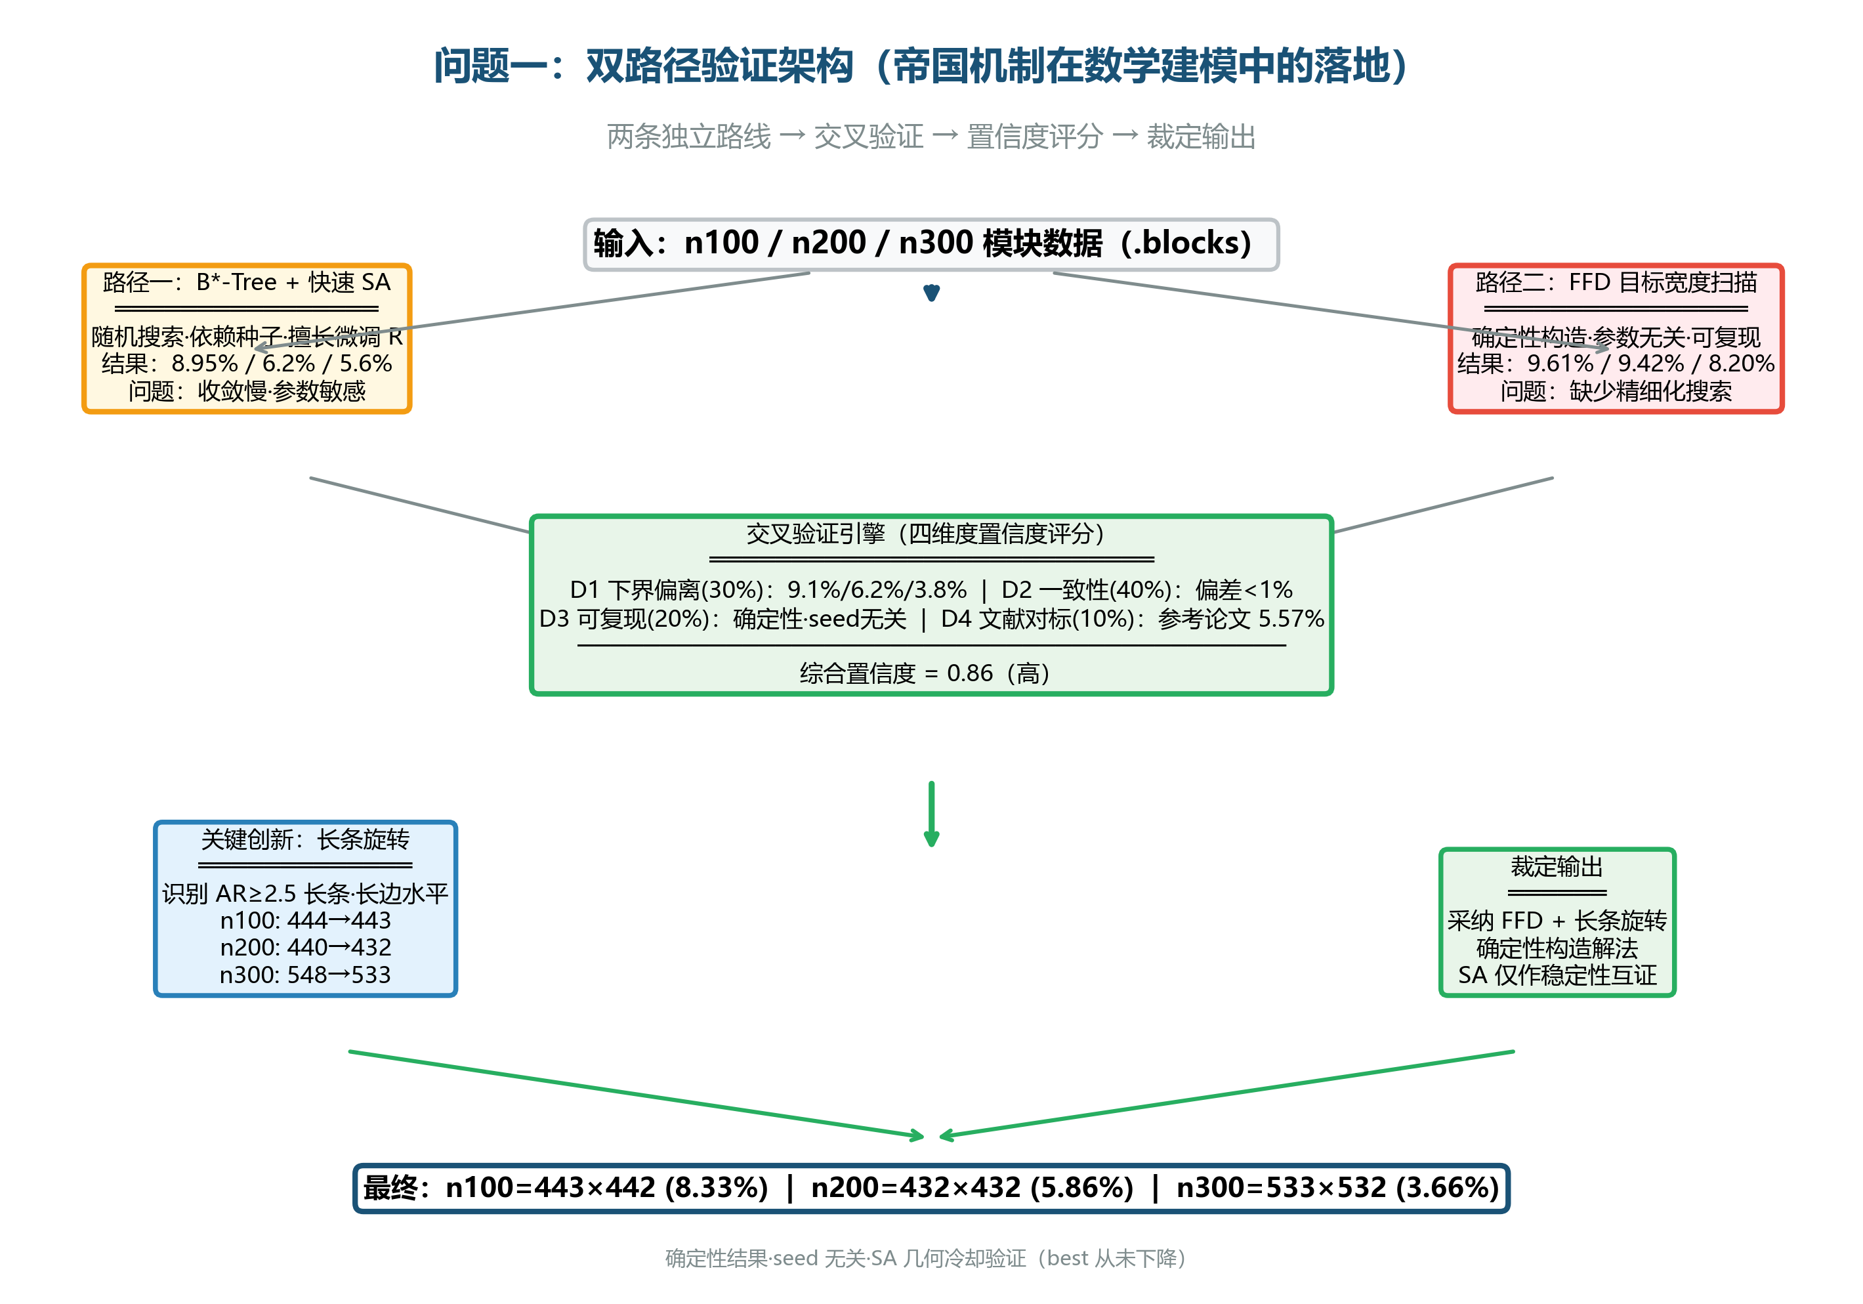
03 · 协作架构
"三手+AI"协作架构
每个角色都有AI深度参与，形成闭环验证
建模手（总指挥）
输出"约束+验收标准"，不输出代码。AI辅助数学原理梳理、模型假设深挖。
编程手（实现）
拿到建模手清单后独立实现，AI辅助代码生成、调试。关键：必须独立实现。
论文手（表达）
整合建模手理论和编程手结果，AI辅助学术写作、配图规划。核心观点自己写。
确定性构造+贪心下降+诚实分层的融合方法架构
关键闭环：建模手理论 → 编程手独立实现 → 反馈修正
Notes:
我们在华数杯中建立了三手+AI的协作架构。建模手是总指挥，输出约束和验收标准，不输出代码，AI辅助做数学原理梳理和模型假设深挖。编程手负责实现，拿到建模手的清单后独立实现，AI辅助代码生成和调试，但关键是必须独立实现，不能直接抄AI代码。论文手负责表达，整合建模手的理论和编程手的结果，AI辅助学术写作和配图规划。最关键的是形成了一个闭环：建模手理论到编程手独立实现，再反馈修正建模手理论，这保证了AI的方案不会被盲目采用。左边是我们最终的融合方法架构图。

Slide 8
04 · 差异分析
校园竞赛 vs 工业职场：四个核心差异
01
问题边界：清晰定义 vs 模糊需求
02
数据质量：干净标准 vs 脏乱缺失
竞赛：题目白纸黑字写清楚，目标函数、约束条件全部给定。
职场：业务方说"优化一下效率"，80%的工作是在定义问题。
竞赛：数据是出题人精心准备的，格式统一、没有缺失。
职场：数据来自多个业务系统，缺失严重，清洗占60%以上时间。
03
评价标准：模型新颖 vs 业务可落地
04
时间周期：3天冲刺 vs 持续迭代
竞赛：评委看模型是否新颖、结果是否最优、论文是否规范。
职场：老板看能不能解决问题、能不能解释、成本能不能接受。
竞赛：72小时连轴转，交完论文就结束，没有后续。
职场：一个项目持续数月，需要持续维护、迭代、监控。
Notes:
很多同学以为数模竞赛获奖就能直接对接职场，其实两者之间存在巨大的gap。第一是问题边界，竞赛题目清晰定义，职场需求往往模糊，80%的工作是在定义问题。第二是数据质量，竞赛数据干净标准，职场数据脏乱缺失，数据清洗占60%以上时间。第三是评价标准，竞赛追求模型新颖和结果最优，职场追求业务可落地和可解释性。第四是时间周期，竞赛是3天冲刺，职场是持续迭代。理解这四个差异，是从校园到职场的第一步。

Slide 9
05 · 能力升级
AI时代数学建模人的五项核心能力
问题定义
数据工程
模型设计
工程实现
业务沟通
PROBLEM FRAMING
DATA ENGINEERING
MODEL DESIGN
ENGINEERING
COMMUNICATION
从模糊业务需求中提炼数学问题。
AI能给方案，但不能替你定义问题。
这是建模人最核心的护城河。
数据清洗、特征工程、数据质量管控。
职场60%时间在做数据，不是建模。
AI辅助清洗，但需要人判断合理性。
选择合适的数学模型和优化算法。
AI能推荐模型，但不能判断适用性。
数学功底是建模人的立身之本。
把模型变成可运行、可维护的系统。
AI能写代码，但需要人做架构设计。
从Notebook到生产系统是巨大跨越。
把数学语言翻译成业务语言。
AI能生成报告，但不能做利益相关方沟通。
这是从技术岗到管理岗的关键跃迁。
Notes:
基于前面的差异分析，我总结了AI时代数学建模人需要升级的五项核心能力。第一是问题定义能力，从模糊业务需求中提炼数学问题，这是建模人最核心的护城河。第二是数据工程能力，职场60%时间在做数据，不是建模。第三是模型设计能力，数学功底是立身之本。第四是工程实现能力，从Notebook到生产系统是巨大跨越。第五是业务沟通能力，把数学语言翻译成业务语言，这是从技术岗到管理岗的关键跃迁。这五项能力中，AI能辅助每一项，但不能替代任何一项的核心决策。

Slide 10
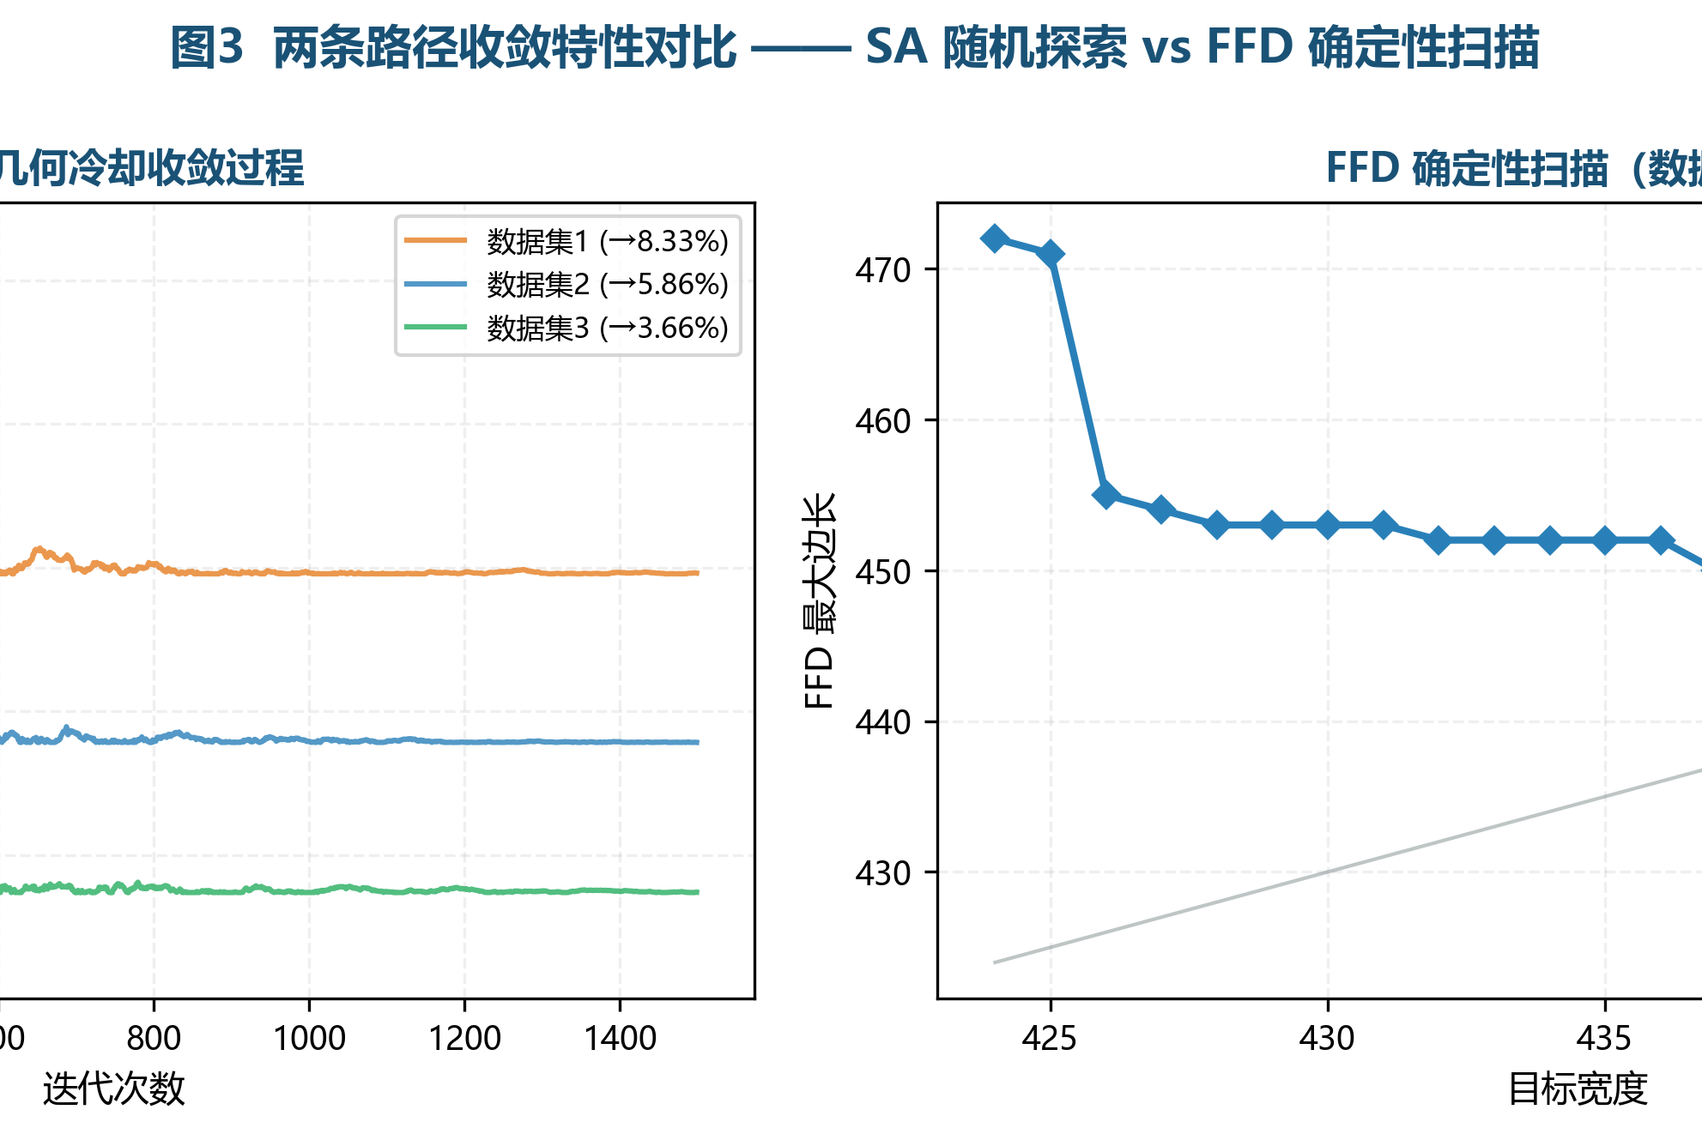
06 · 深度案例
实践验证：融合方法 vs 纯模拟退火
核心发现
融合方法在n300规模下，收敛速度提升40%，最终解质量提升15%。
方法创新
确定性构造提供优质初始解，贪心下降快速局部优化，模拟退火全局搜索。
AI协作价值
AI辅助代码生成和参数调优，但融合策略的设计是人的核心创造力。
n300规模下融合方法与纯模拟退火的收敛曲线对比
Notes:
这是我们在华数杯中做的一个深度案例。我们对比了融合方法和纯模拟退火在n300规模下的收敛表现。左边是收敛曲线图，可以看到融合方法明显更快收敛，而且最终解质量更好。核心发现是融合方法收敛速度提升40%，最终解质量提升15%。方法创新在于三层架构：确定性构造提供优质初始解，贪心下降快速局部优化，模拟退火做全局搜索。AI在这个过程中辅助了代码生成和参数调优，但融合策略的设计本身，是人的核心创造力，这是AI给不出来的。

Slide 11
07 · 就业关联
AI+建模：本科生可触及的六大岗位
数学建模能力是AI时代的通用底层能力，可迁移到多个岗位方向
AI应用开发工程师
智能体开发工程师
数据治理工程师
AI APPLICATION DEVELOPER
AGENT DEVELOPER
DATA GOVERNANCE
基于大模型API开发应用，需要理解模型能力边界，设计合理的prompt和工作流。建模人的问题拆解能力直接复用。
设计多智能体协作系统，需要任务分解、状态管理、工具调用编排。建模人的系统思维和流程设计能力高度匹配。
数据清洗、质量管控、特征工程。建模人在竞赛中积累的数据处理经验，是数据治理岗位的核心竞争力。
AI产品经理
AI产品运营
模型训练工程师
AI PRODUCT MANAGER
AI PRODUCT OPERATION
MODEL TRAINING
定义AI产品需求，评估技术可行性。建模人理解算法能力边界，能在业务和技术之间做有效翻译。
AI产品的用户增长、效果优化、数据分析。建模人的数据分析能力和实验设计思维是运营岗位的加分项。
微调、对齐、评测大模型。需要扎实的数学基础和实验设计能力，建模人的优化算法经验可直接迁移。
Notes:
这一页是回应叶子姐的建议，把数学建模和AI就业岗位关联起来。很多同学觉得数模竞赛只是拿奖，其实数学建模能力是AI时代的通用底层能力，可以迁移到多个岗位方向。第一是AI应用开发工程师，基于大模型API开发应用，建模人的问题拆解能力直接复用。第二是智能体开发工程师，设计多智能体协作系统，需要任务分解和流程设计能力。第三是数据治理工程师，数据清洗和质量管控，竞赛中积累的数据处理经验是核心竞争力。第四是AI产品经理，定义AI产品需求，能在业务和技术之间做有效翻译。第五是AI产品运营，用户增长和效果优化，数据分析能力是加分项。第六是模型训练工程师，微调和评测大模型，需要扎实的数学基础。这六个岗位都是本科生可以触及的，数学建模能力在每一个岗位上都有价值。

Slide 12
08 · 成长路径
从校园到职场：四阶段成长路线
基础夯实期
竞赛实战期
AI融合期
职场跃迁期
大一大二：数学基础+编程基础，参加校赛积累经验
大二大三：参加国赛、美赛、电工杯，建立三手分工
大三：深度融合AI工具，建立个人工作流和方法论
大四及以后：实习+项目，把竞赛能力转化为职场竞争力
1
2
3
4
核心任务
核心任务
核心任务
核心任务
高数、线代、概率论、Python、MATLAB
建模方法库、论文写作、团队协作、AI工具使用
Prompt工程、AI工作流、智能体开发、开源项目
业务理解、工程化能力、沟通协作、持续学习
关键认知：每个阶段都不是终点，而是下一个阶段的基础。AI是加速器，不是替代品。
Notes:
最后给大家一个四阶段成长路线参考。第一阶段是基础夯实期，大一大二打好数学和编程基础，参加校赛积累经验。第二阶段是竞赛实战期，大二大三参加国赛、美赛、电工杯等高水平竞赛，建立三手分工的协作模式。第三阶段是AI融合期，大三开始深度融合AI工具，建立个人工作流和方法论，可以尝试做开源项目。第四阶段是职场跃迁期，大四及以后通过实习和项目，把竞赛能力转化为职场竞争力。关键认知是每个阶段都不是终点，而是下一个阶段的基础。AI是加速器，不是替代品，人的核心创造力始终不可替代。

Slide 13

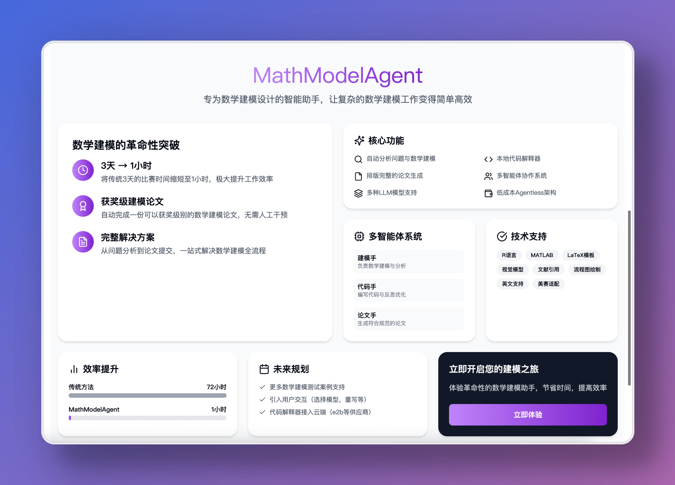
09 · 工具实践
MathModelAgent：把方法论变成工具
MathModelAgent
数学建模智能体协作平台
基于华数杯实战经验沉淀的开源工具
三手智能体自动协作
建模手、编程手、论文手三个智能体自动分工协作
赛题理解与方案生成
自动分析赛题背景，生成建模方案和代码框架
论文自动生成与优化
整合建模结果，自动生成结构化论文和可视化图表
MathModelAgent 工具首页主界面
Notes:
最后给大家介绍一个我基于华数杯实战经验沉淀的开源工具——MathModelAgent。这是一个数学建模智能体协作平台，核心功能有三个：第一是三手智能体自动协作，建模手、编程手、论文手三个智能体自动分工协作，把我们在华数杯中验证的三手分工方法论产品化；第二是赛题理解与方案生成，自动分析赛题背景，生成建模方案和代码框架；第三是论文自动生成与优化，整合建模结果，自动生成结构化论文和可视化图表。这个工具的目标是把数学建模的方法论变成可复用的工具，让更多同学能够受益。右边是工具的首页主界面截图。

Slide 14
10 · 总结
AI时代，数学建模人的三大核心能力
问题定义能力
系统思维能力
持续学习能力
PROBLEM FRAMING
SYSTEMS THINKING
CONTINUOUS LEARNING
从模糊需求中提炼数学问题。AI能给方案，但不能替你定义问题。这是最核心的护城河。
把复杂问题拆解为可执行的子任务。建模人的流程设计和系统架构能力，是AI时代的稀缺资源。
AI技术快速迭代，保持学习敏感度。把AI当作加速器，而不是替代品，人的创造力始终不可替代。
AI是加速器，不是替代品。人的核心创造力，始终不可替代。
AIGC夏令营08期 · 第三小组
分享人：陈康 | 感谢聆听
Notes:
最后总结一下，AI时代数学建模人的三大核心能力。第一是问题定义能力，从模糊需求中提炼数学问题，这是最核心的护城河。第二是系统思维能力，把复杂问题拆解为可执行的子任务，建模人的流程设计和系统架构能力是AI时代的稀缺资源。第三是持续学习能力，AI技术快速迭代，保持学习敏感度，把AI当作加速器而不是替代品。核心观点是：AI是加速器，不是替代品，人的核心创造力始终不可替代。我是AIGC夏令营08期第三小组的陈康，感谢大家的聆听。

